Slide 1
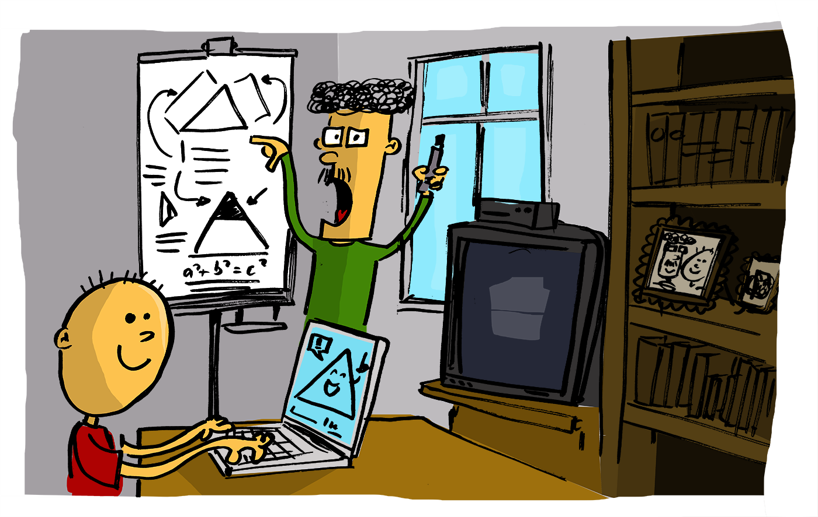
Hybrider Unterricht
Guten Morgen!
Wir beginnen um 09:30
Was ist darunter zu verstehen und wie funktioniert er?

Slide 2
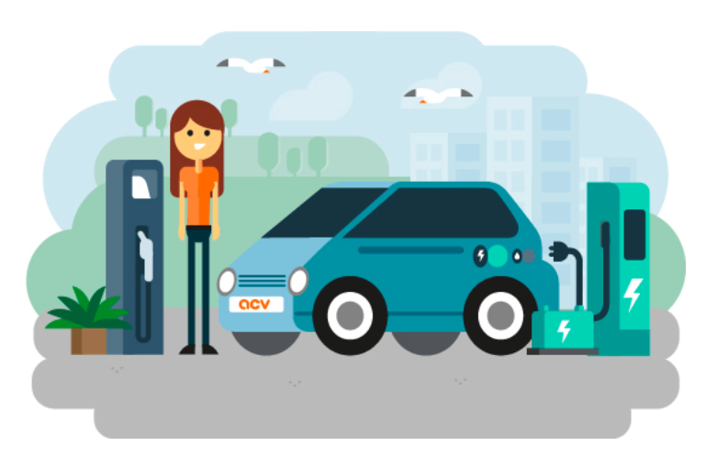
Hybrid?

Slide 3
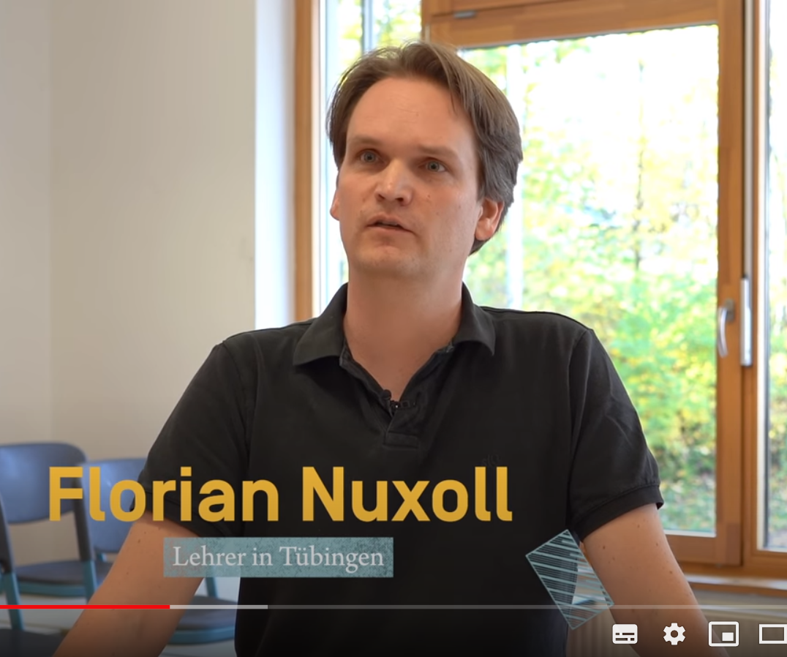
Vorstellung
Lehrer für Englisch, Politik und Medienbildung
Wissenschaftlicher Mitarbeiter an der Uni Tübingen (Computerlinguistik)
Herausgeber und Autor von Schulbüchern für Englisch und Medienbildung/Informatik

Slide 4
Digital und analog
Wie Unterricht auch in Zukunft funktioniert

Slide 5
Digital und analog
„Neuer“ Unterrichtsinhalt:
Medienbildung und digitale Bildung
Neue Möglichkeiten:
KI gestützter Unterricht
Wie Unterricht auch in Zukunft funktioniert

Slide 6
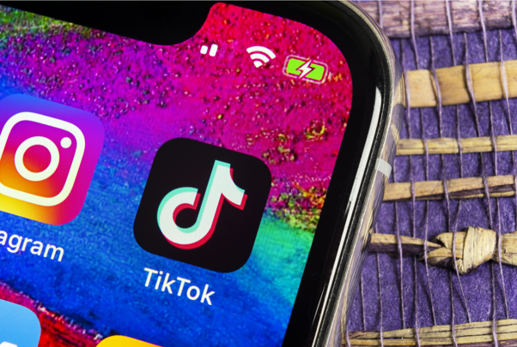
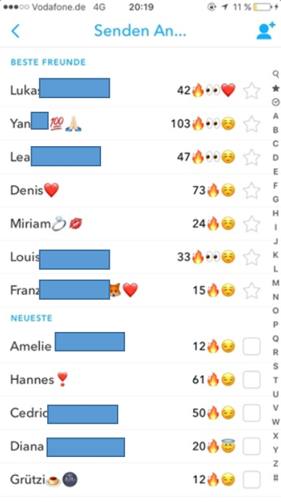
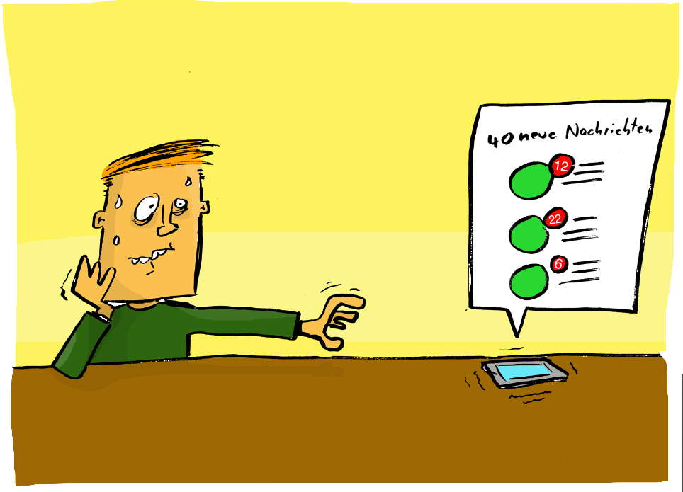
Das Leben unserer SchülerInnen ist digital!

Slide 7
POPC
permanently online, permanently connected = immer online, immer verbunden

Slide 8
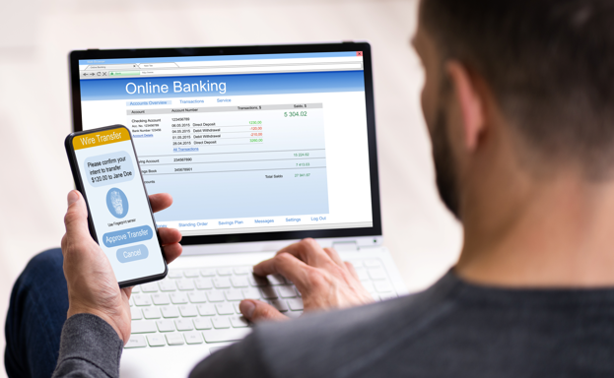
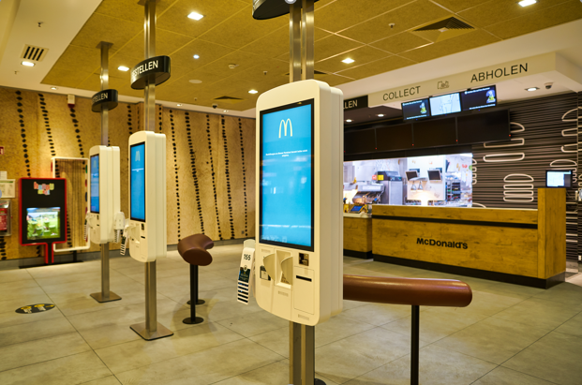
Unser Alltag wird/ist digital!

Slide 9
Unser Alltag wird/ist digital!

Slide 10
Unser Alltag wird/ist digital!
Warum ist das so?
-> Bequemlichkeit
-> Effizienz

Slide 11
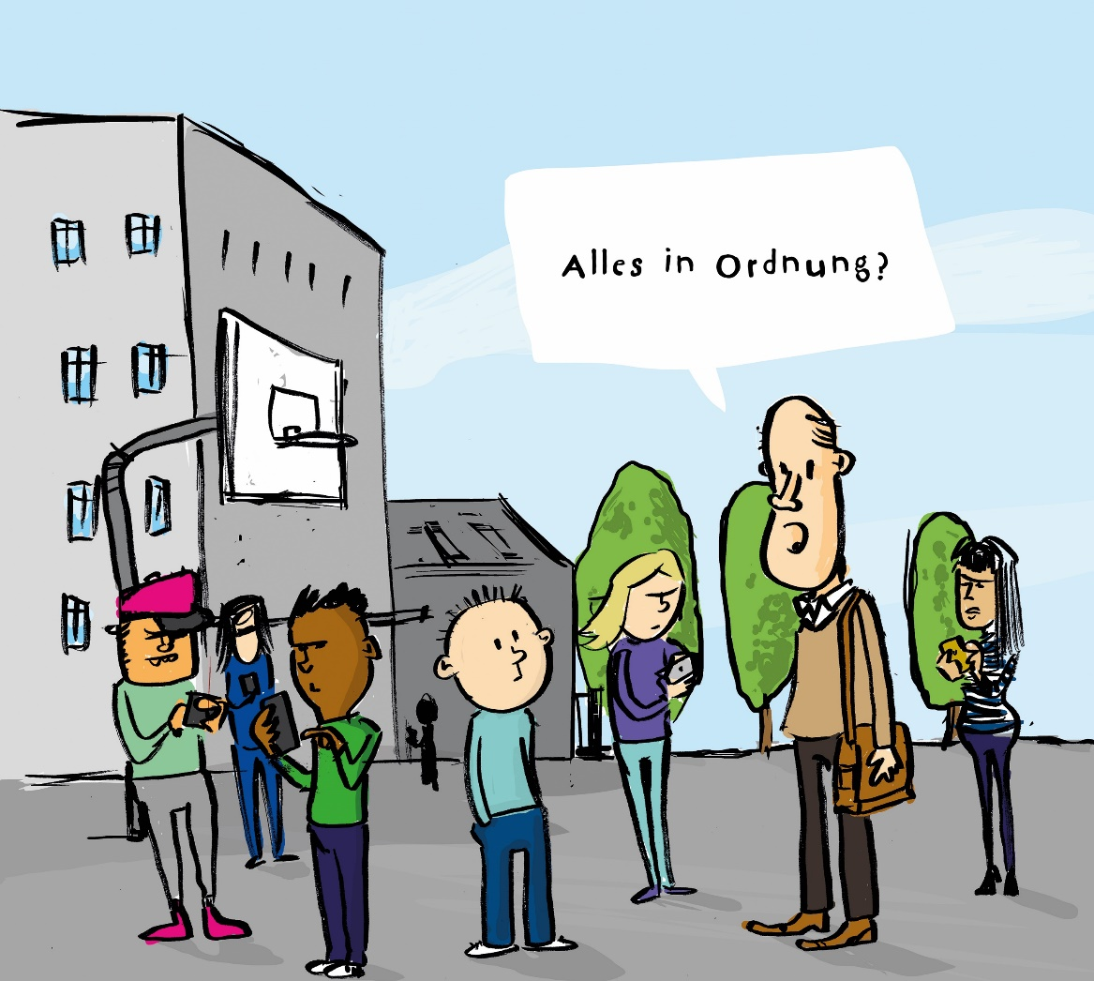
Wie reagiert die Schule auf die Digitalität?

Slide 12
Kultur der Digitalität

Slide 13
Analoger
Unterricht

Slide 14
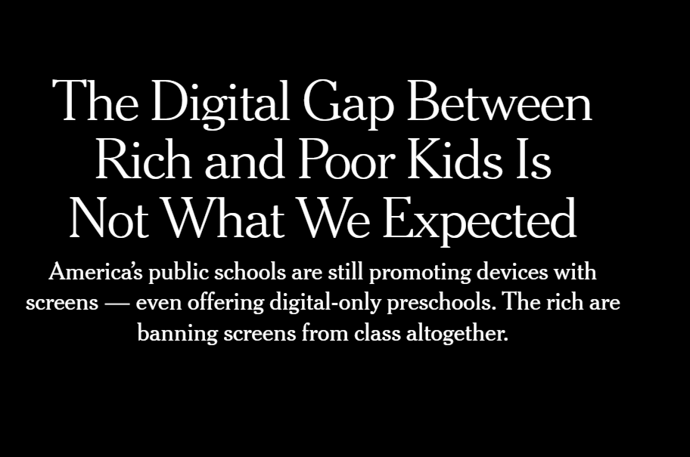
https://www.nytimes.com/2018/10/26/style/digital-divide-screens-schools.html

Slide 15
Medienbildung/digitale Bildung
Schritt 1
ohne digitale Technologien

Slide 16
Kultur der Digitalität

Slide 17
Digitaler
Unterricht

Slide 18
Lehrer
Konzepte
Technik

Slide 19
Warum ist der Unterricht in Deutschland nicht stärker digitalisiert?
- Es wird nur selten der Bedarf bedient. (Es ist nicht bequem)
- Schlechte Erfahrungen mit Cyber-Mobbing, Computerspielsucht…
- Keine Effizienzsteigerung

Slide 21
Digitale Teilhabe

Slide 23
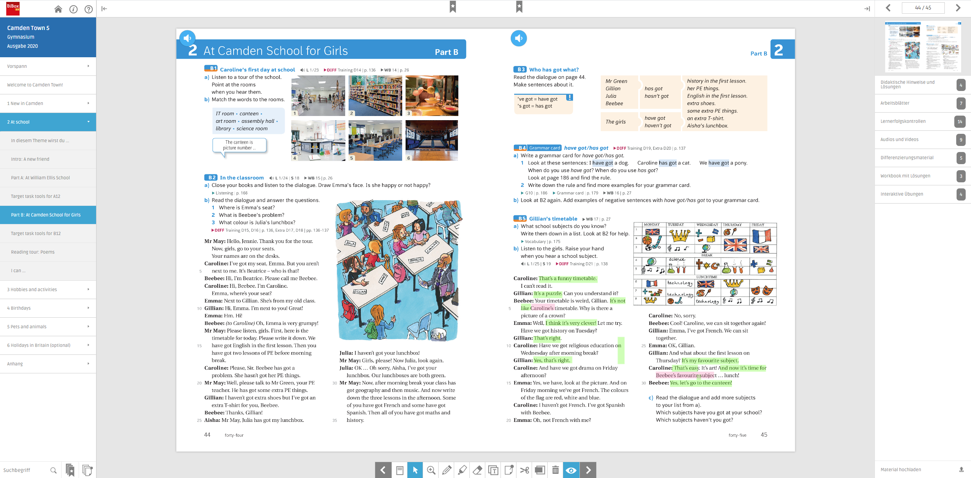

Slide 25
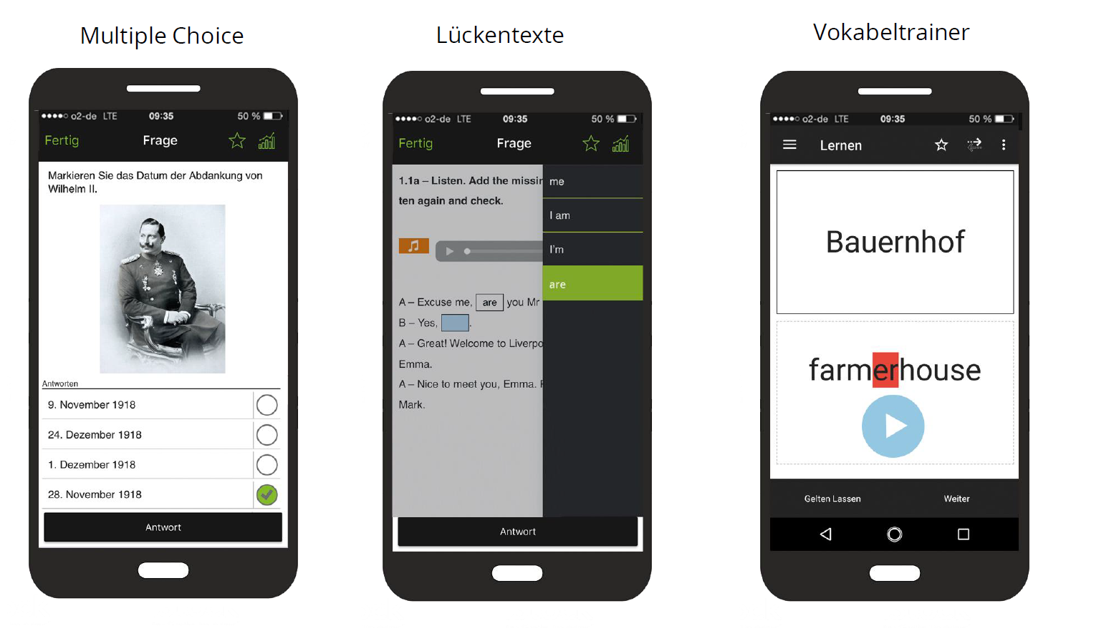
Wissen pauken

Slide 26
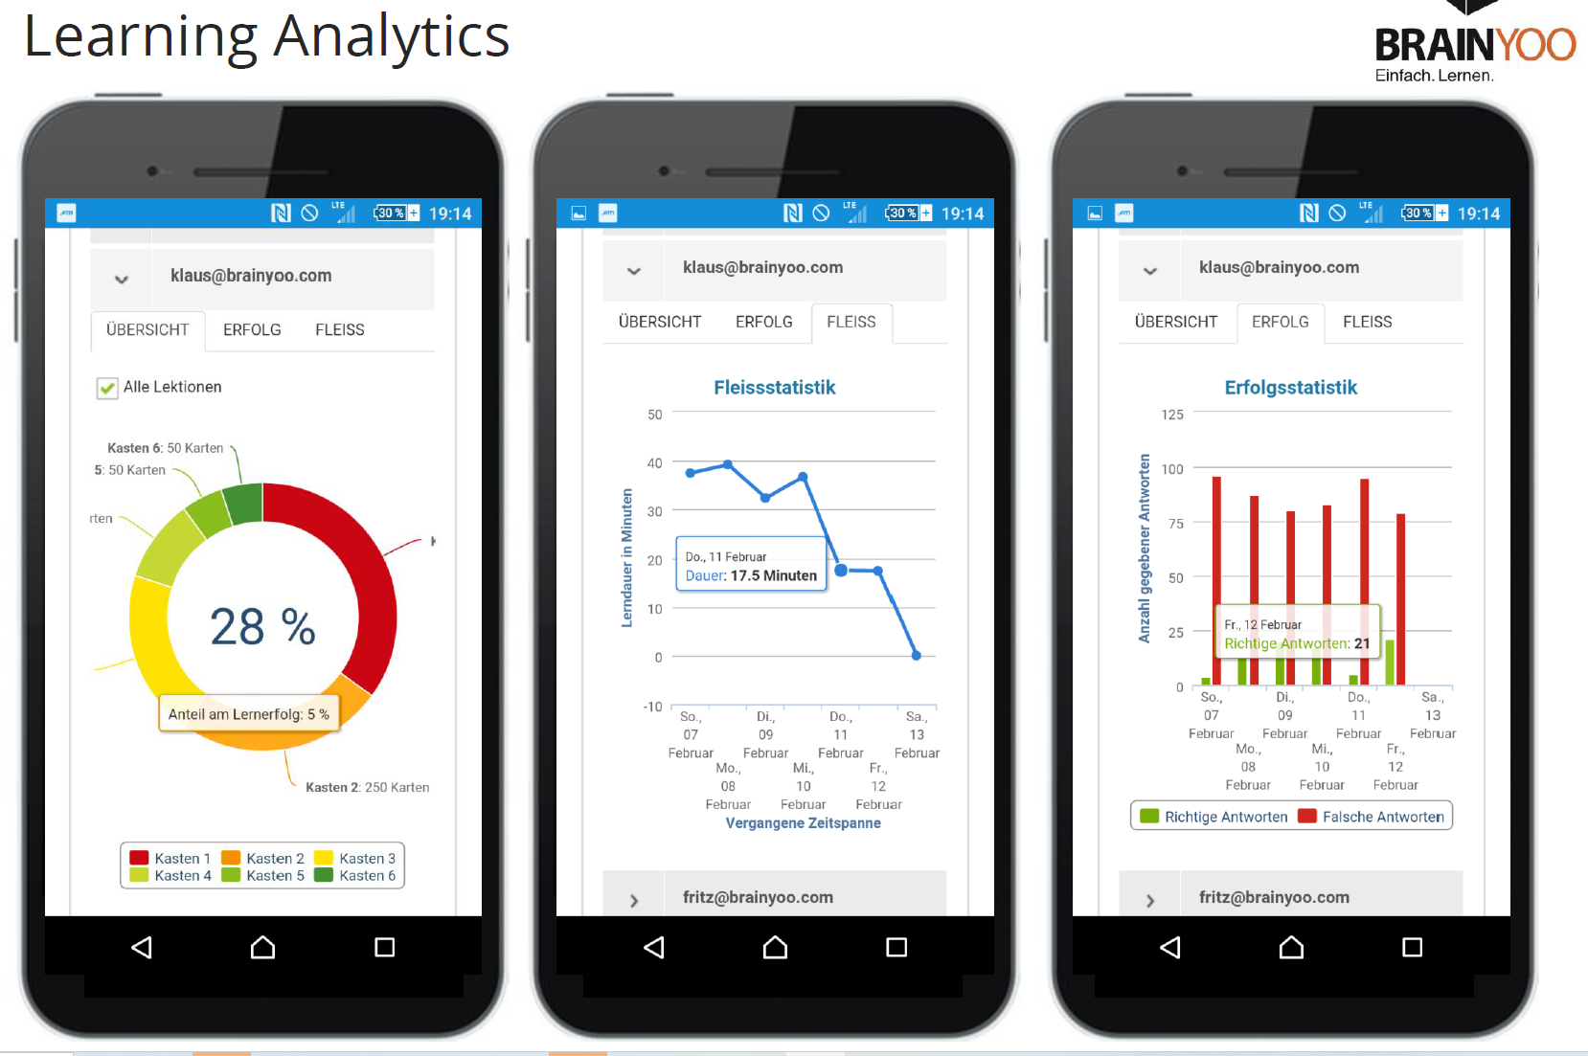
Wissen pauken

Slide 28
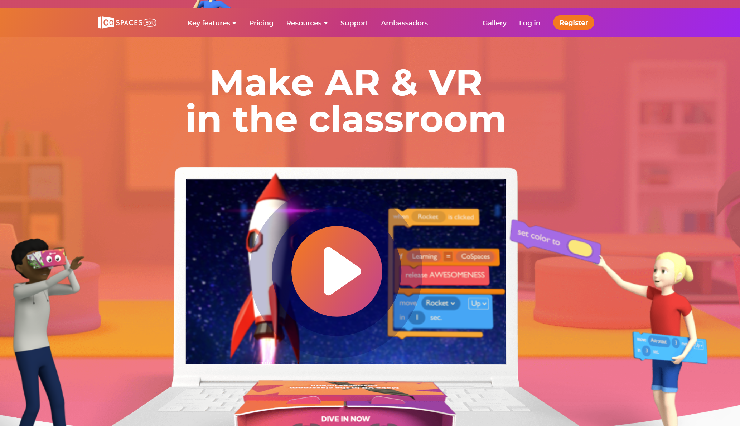

Slide 29
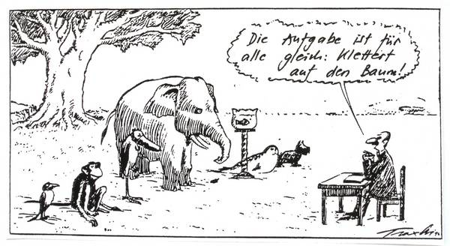

Slide 30
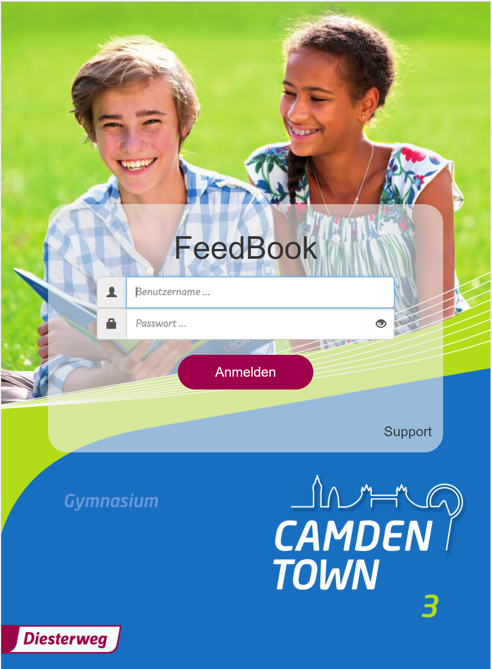
Feedbook

Slide 31
Vom Workbook zum FeedBook

Slide 32
Vom Workbook zum FeedBook

Slide 33
14/26 | Digitalisierung im Fremdsprachunterricht

Slide 45
Einführung
Zweitsprachewerb & Digitalisierung
FeedBook
Nachweisbar besser
Literatur
16/26 | Digitalisierung im Fremdsprachunterricht

Slide 46
Einführung
Zweitsprachewerb & Digitalisierung
FeedBook
Nachweisbar besser
Literatur

Slide 47
Einführung
Zweitsprachewerb & Digitalisierung
FeedBook
Nachweisbar besser
Literatur

Slide 48
Einführung
Zweitsprachewerb & Digitalisierung
FeedBook
Nachweisbar besser
Literatur

Slide 49
Einführung
Zweitsprachewerb & Digitalisierung
FeedBook
Nachweisbar besser
Literatur
Was bietet das FeedBook?
sofortige, unterstützende Rückmeldungen, die Schüler zu einem Verständnis des Lerngegenstandes führen
Automatische Analyse von tausenden von Antwortvarianten durch KI Methoden, statt manueller Kodierung in der Aufgabe.
Der Ansatz ermöglicht:
Learning Analytics:
Schüler und Lehrer über Lernfortschritt informieren
Aufgabenqualität

Slide 50
Einführung
Zweitsprachewerb & Digitalisierung
FeedBook
Nachweisbar besser
Literatur
Lernermodell: Was weiß ich, und was noch nicht?

Slide 51
Einführung
Zweitsprachewerb & Digitalisierung
FeedBook
Nachweisbar besser
Literatur
Lernermodell: Welche Aufgaben sind für mich richtig?

Slide 52
Einführung
Zweitsprachewerb & Digitalisierung
FeedBook
Nachweisbar besser
Literatur
Was bringt das System in der Schulrealität?
Ganzjährige Studie mit 10 Klassen im Gymnasium 7. Klasse.
⇒ Lernerfolg der Schüler mit spezifischem Feedback ist 63% höher. (Meurers et al. 2019a)

Slide 53
Einführung
Zweitsprachewerb & Digitalisierung
FeedBook
Nachweisbar besser
Literatur
Ein klare Win-Win Situation
Schüler
+ erhalten individuelle Unterstützung beim Üben → 63% Lernverbesserung
+ auf ihrem Niveau → automatische Binnendifferenzierung
+ unabhängig vom Elternhaus → Bildungsgerechtigkeit

Slide 54
Einführung
Zweitsprachewerb & Digitalisierung
FeedBook
Nachweisbar besser
Literatur
Ein klare Win-Win Situation
Schüler
+ erhalten individuelle Unterstützung beim Üben → 63% Lernverbesserung
+ auf ihrem Niveau → automatische Binnendifferenzierung
+ unabhängig vom Elternhaus → Bildungsgerechtigkeit
Lehrer
+ werden von Korrekturaufwand entlastet
+ können binnendifferenzieren ohne Mehraufwand
+ Arbeit in der Klasse mit besser vorbereiteten Kindern
!Solange der Mehrwert nicht durch Einsparungen wieder wegfällt!

Slide 55
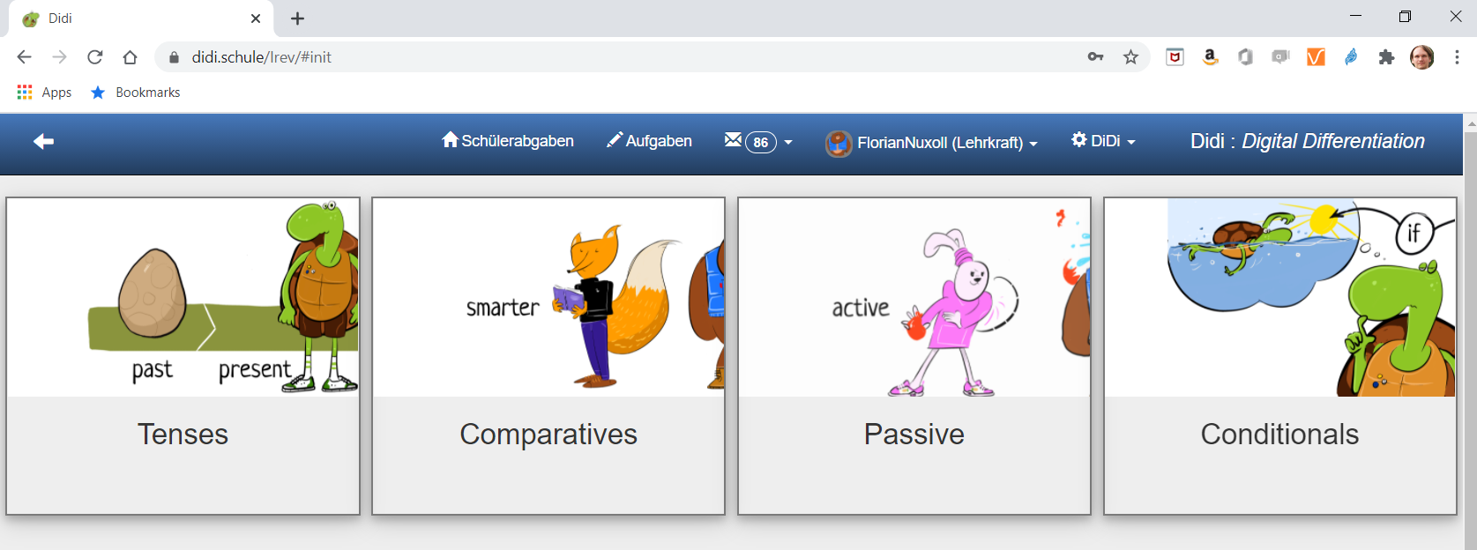
didi.schule

Slide 57
Digital und analog
Wie Unterricht auch in Zukunft funktioniert

Slide 58
Digital und analog
„Neuer“ Unterrichtsinhalt:
Medienbildung und digitale Bildung
Neue Möglichkeiten:
KI gestützter Unterricht
Wie Unterricht auch in Zukunft funktioniert

Slide 59
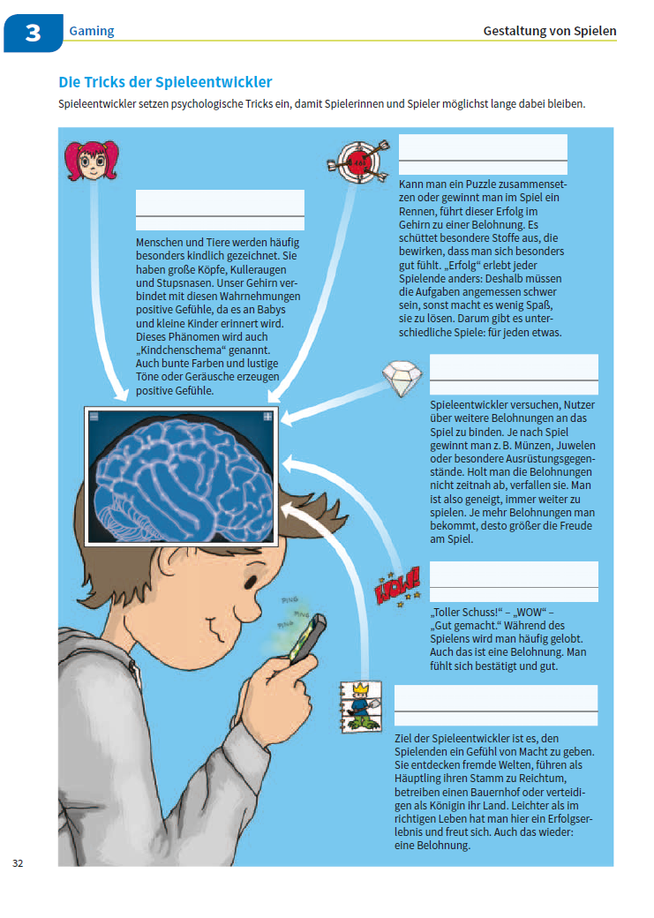
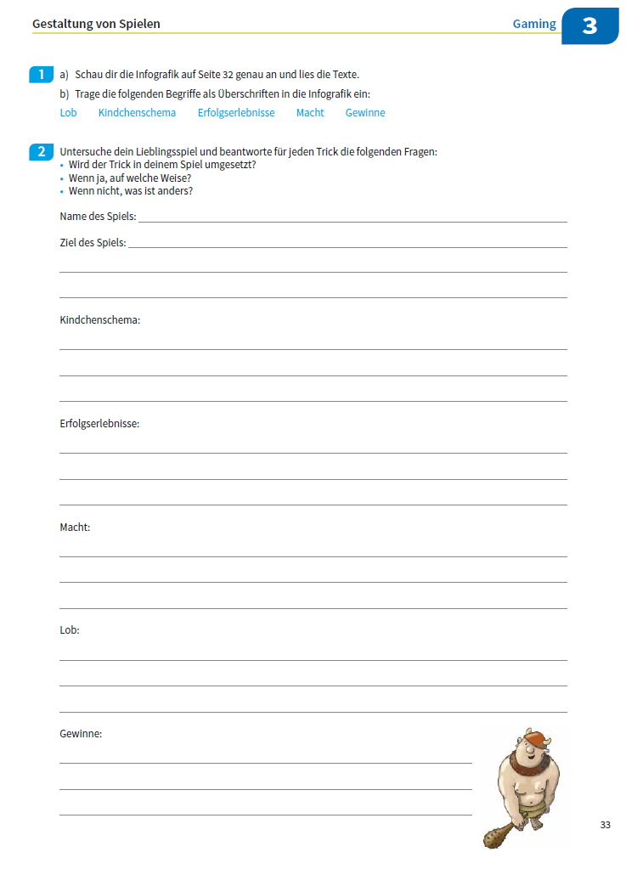
Modul 4 Gaming

Slide 60
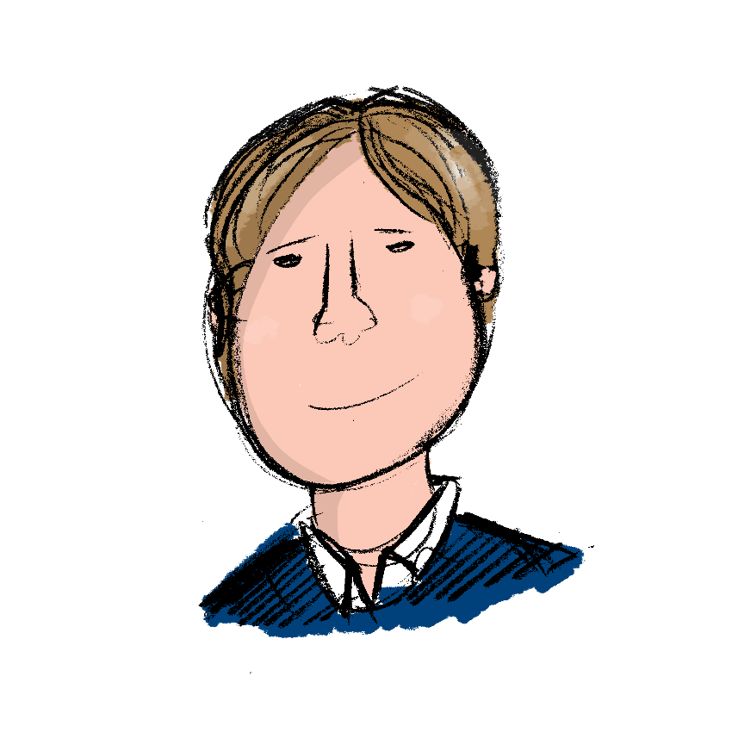
florian.nuxoll@gmx.net
www.medienwelten.schule
Notes:
Kommun

Slide 61
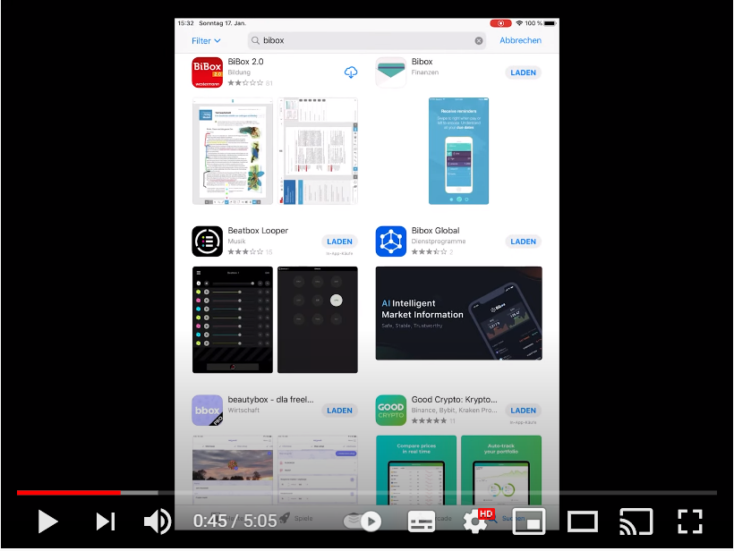
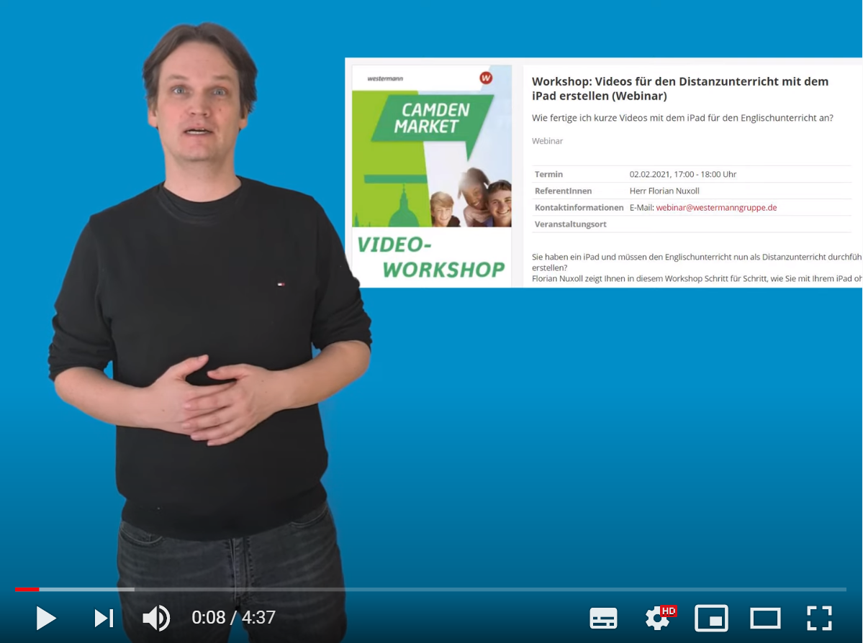
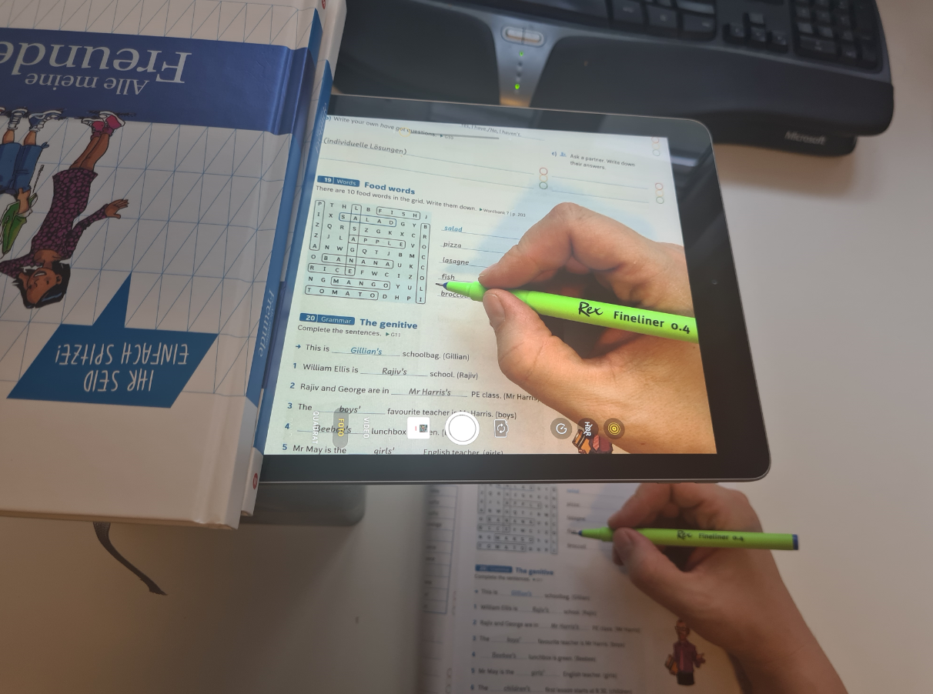
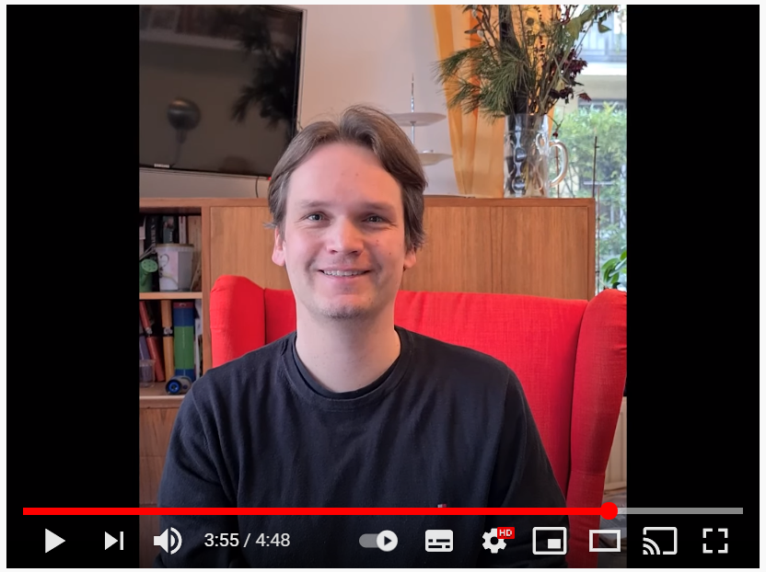
3 ½ Arten von Videoaufnahmen

Slide 63
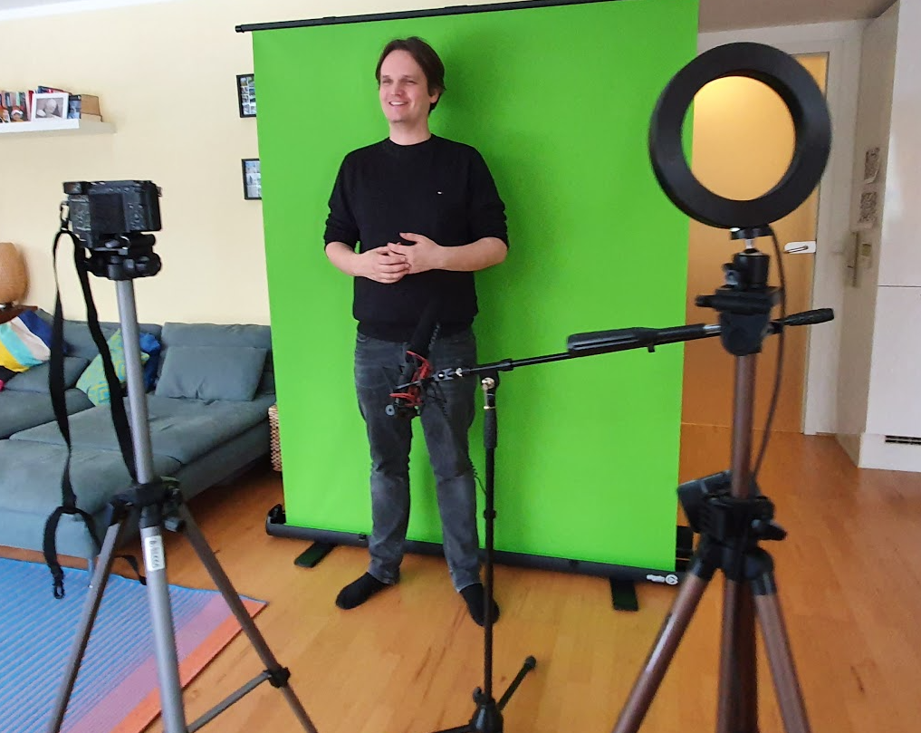
Mit der iPad Kamera ein Video aufnehmen

Slide 64
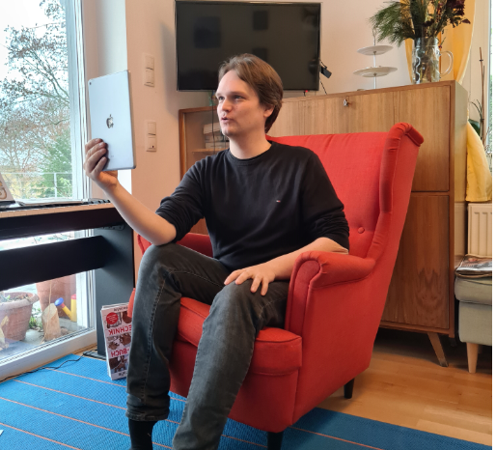
Mit der iPad Kamera ein Video aufnehmen

Slide 65
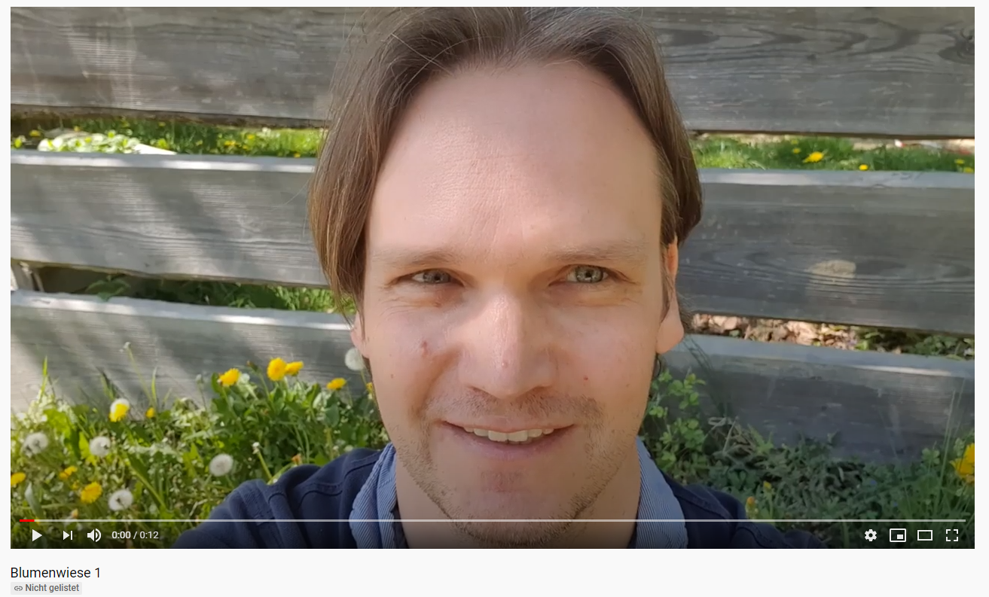
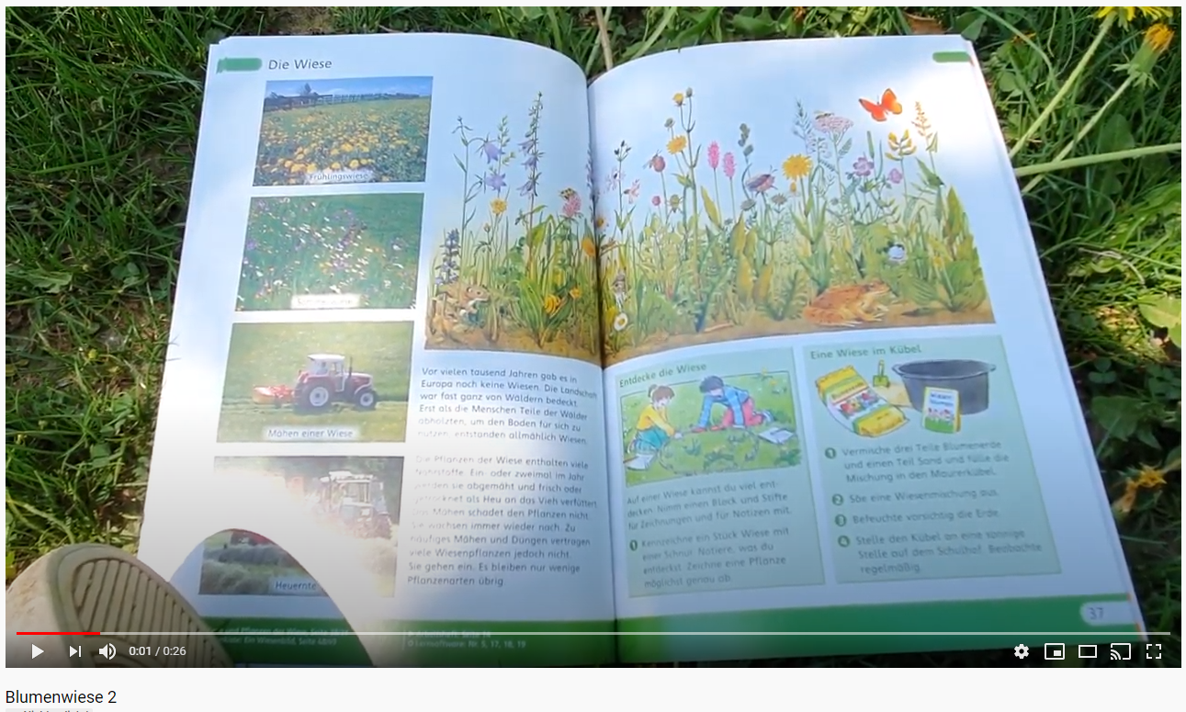
Die Blumenwiese

Slide 67
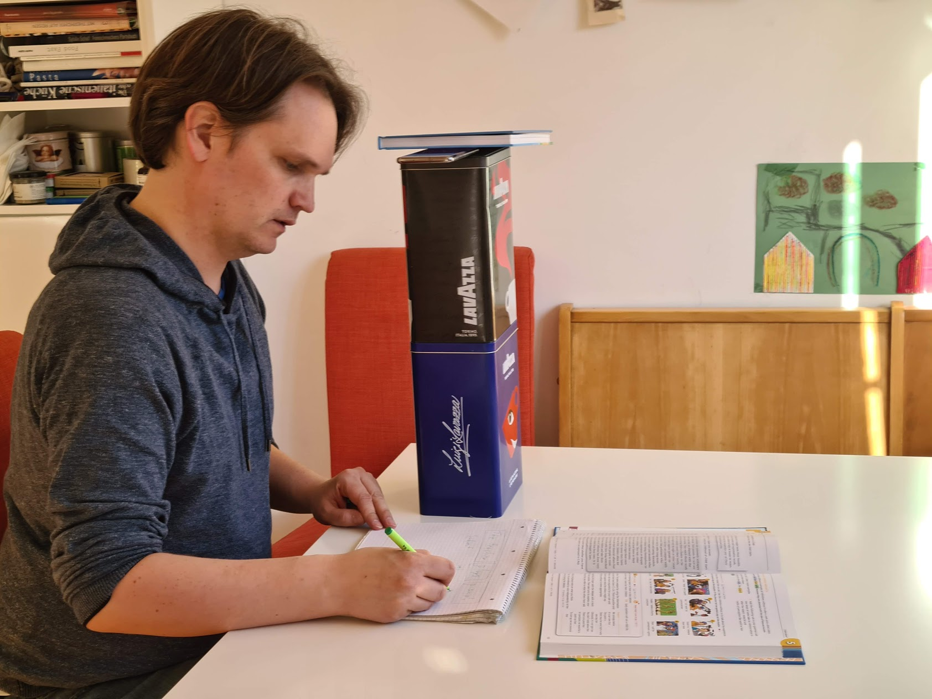

Slide 68
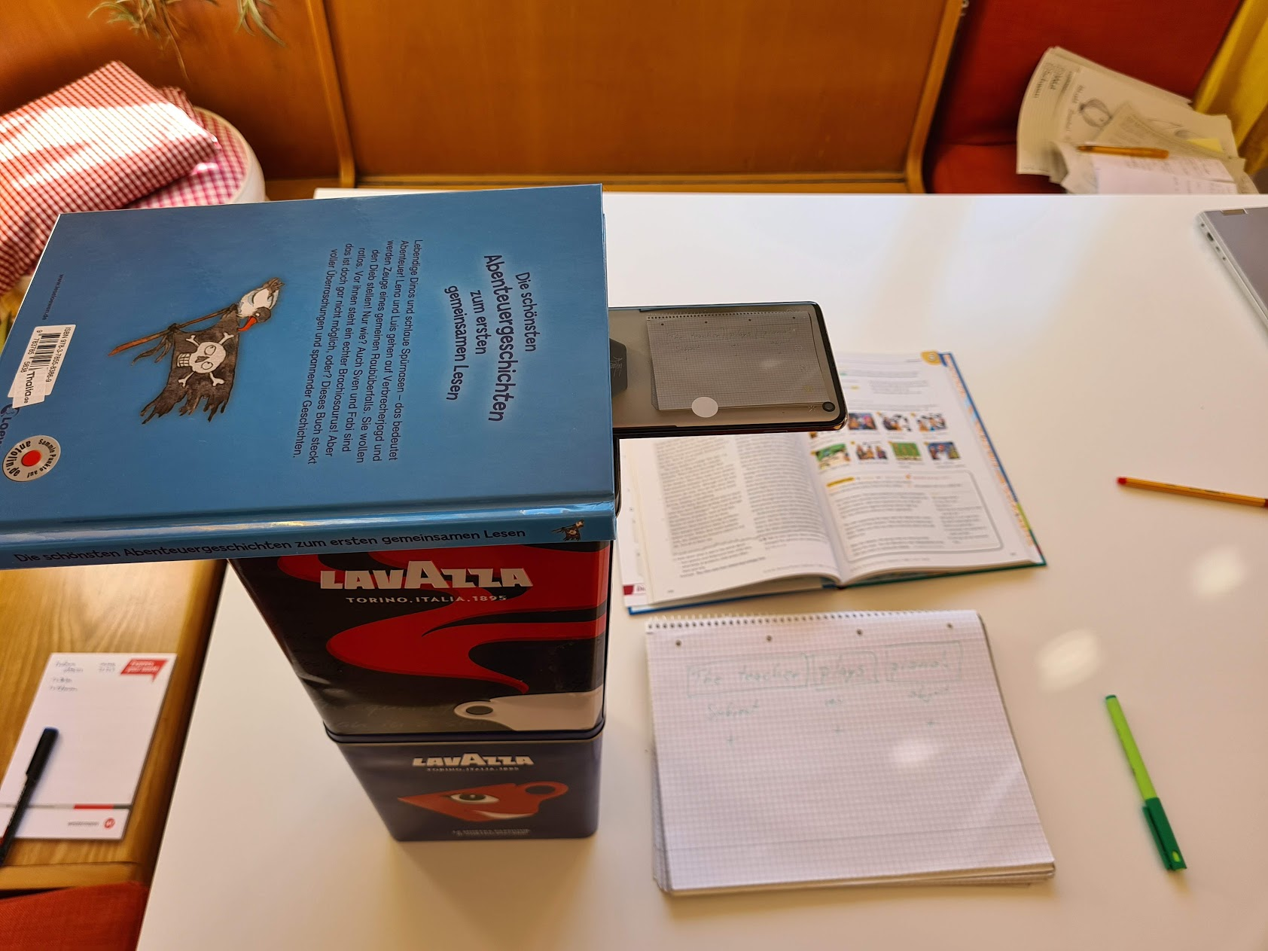
Handy
„Tafelaufschrieb“

Slide 69
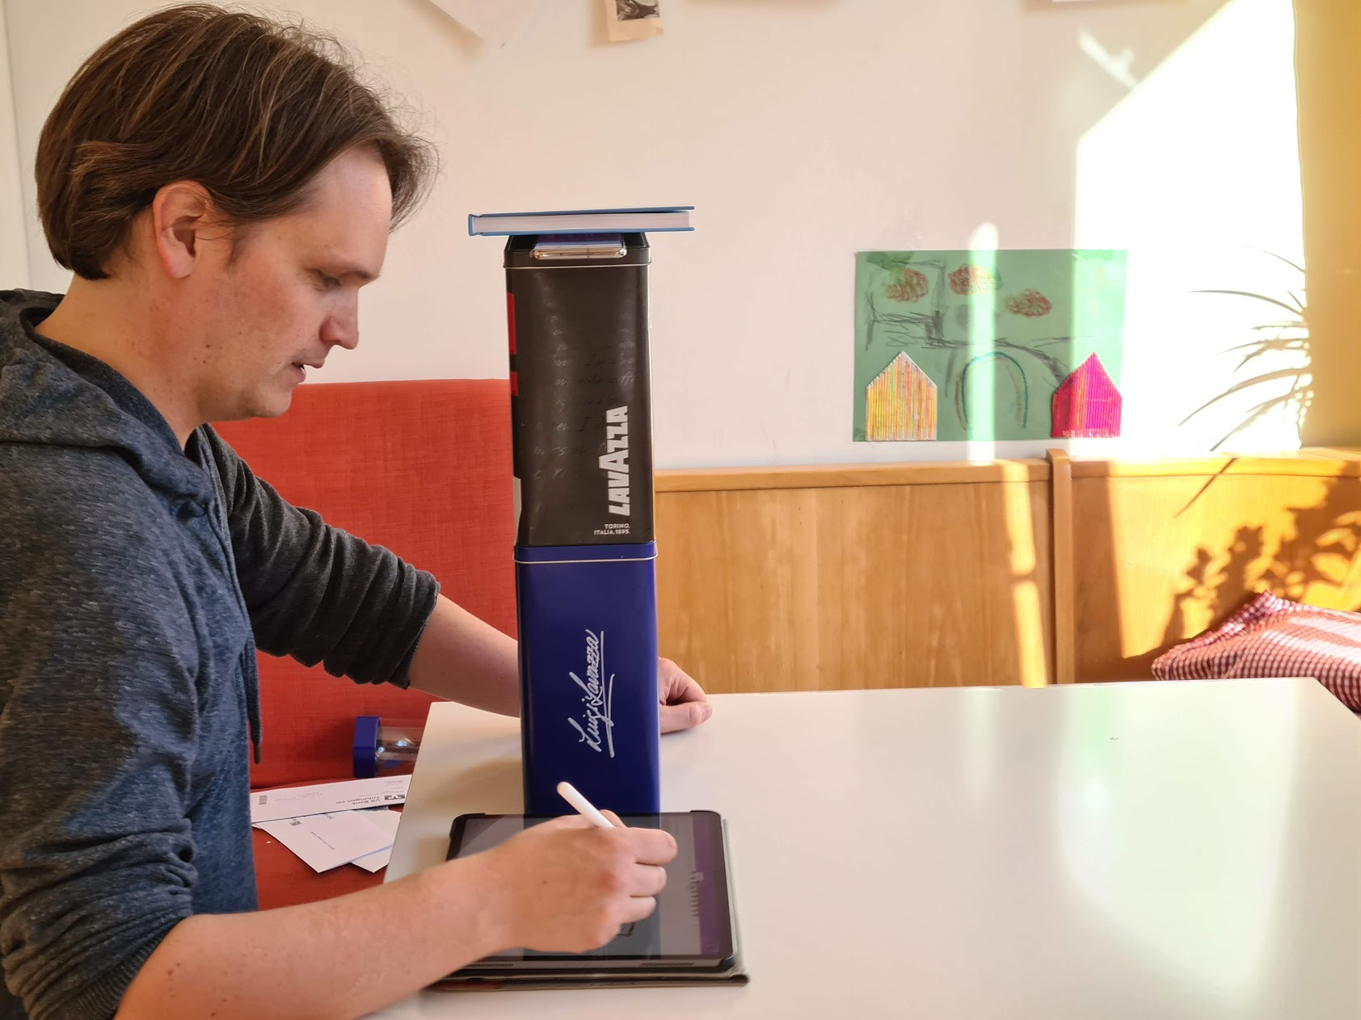

Slide 70
